Slide 1

CHÀO MỪNG CÁC EM ĐẾN VỚI BUỔI HỌC NGÀY HÔM NAY

Slide 2


KHỞI ĐỘNG
Lắng nghe, hát theo bài hát “Cho con” và trả lời câu hỏi:

Slide 3
KHỞI ĐỘNG
Chia sẻ cảm xúc và suy nghĩ về mối quan hệ giữa các thành viên trong gia đình mình theo gợi ý:
Mọi người trong gia đình đối với em như thế nào?
Kể một vài việc cha, mẹ, anh chị đã làm cho em (thể hiện sự quan tâm, chăm sóc, tình thương yêu đối với em).
Em đã làm những gì để thể hiện tình yêu thương đối với ông bà, cha mẹ và các anh chị em trong gia đình.

Slide 4
Bài 10: QUYỀN VÀ NGHĨA VỤ CỦA CÔNG DÂN TRONG GIA ĐÌNH

Slide 5


NỘI DUNG BÀI HỌC
1
2
Khái niệm và vai trò của gia đình
Các quy định cơ bản của pháp luật về quyền, nghĩa vụ giữa các thành viên trong gia đình

Slide 6
Khái niệm và vai trò của gia đình
1

Slide 7
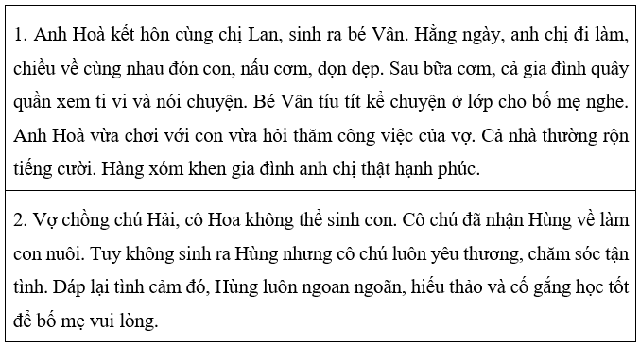

Đọc và trả lời câu hỏi
Hãy cho biết mối quan hệ của các thành viên trong hai trường hợp trên?

Slide 8

TH1: Gia đình dựa trên quan hệ hôn nhân và huyết thống (quan hệ hôn nhân hợp pháp, được pháp luật công nhận và bảo vệ).
TH2: Gia đình dựa trên quan hệ nuôi dưỡng (việc nhận nuôi con nuôi phải tuân thủ theo quy định pháp luật về nuôi con và phải đăng kí với cơ quan có thẩm quyền).

Slide 9


Em hiểu thế nào là gia đình?
Theo khoản 2, Điều 3 Luật Hôn nhân và Gia đình năm 2014: Gia đình là tập hợp những người gắn bó với nhau do quan hệ hôn nhân, huyết thống hoặc quan hệ nuôi dưỡng làm phát sinh các quyền và nghĩa vụ giữa họ với nhau theo quy định của Luật Hôn nhân và Gia đình.

Slide 10
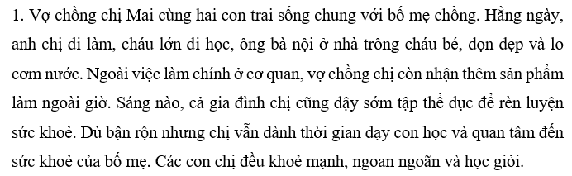

HOẠT ĐỘNG NHÓM
Thảo luận và cho biết vai trò của gia đình trong các trường hợp sau:
Nhóm 1 - 2

Slide 11
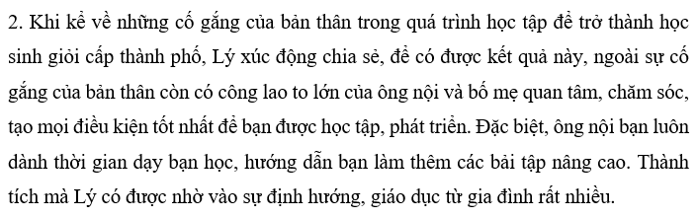
HOẠT ĐỘNG NHÓM
Thảo luận và cho biết vai trò của gia đình trong các trường hợp sau:
Nhóm 3 - 4

Slide 12

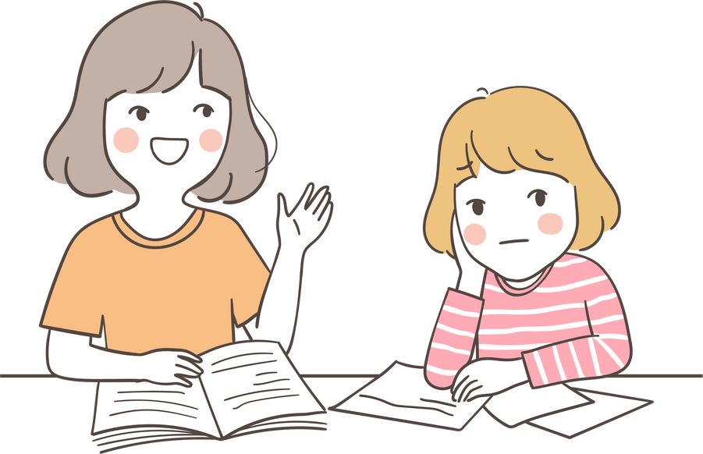
Gợi ý thảo luận về vai trò của gia đình thông qua các biểu hiện:
Sinh con, nuôi dưỡng, chăm sóc con.
Dạy bảo, giáo dục và tạo điều kiện để con được học tập và phát triển toàn diện.
Tham gia lao động, sản xuất, tạo thu nhập đáp ứng nhu cầu sinh hoạt của các thành viên trong gia đình.
Xây dựng môi trường sống lành mạnh, an toàn.

Slide 13


Tìm hiểu vai trò của gia đình
Trường hợp 1: sinh con, nuôi dạy con cháu, lao động, sản xuất để có thu nhập đáp ứng nhu cầu sinh hoạt, tiêu dùng của gia đình.
Trường hợp 2: xây dựng môi trường an toàn lành mạnh trong gia đình, giáo dục, dạy dỗ, tạo điều kiện cho con cháu phát triển toàn diện.

Slide 14
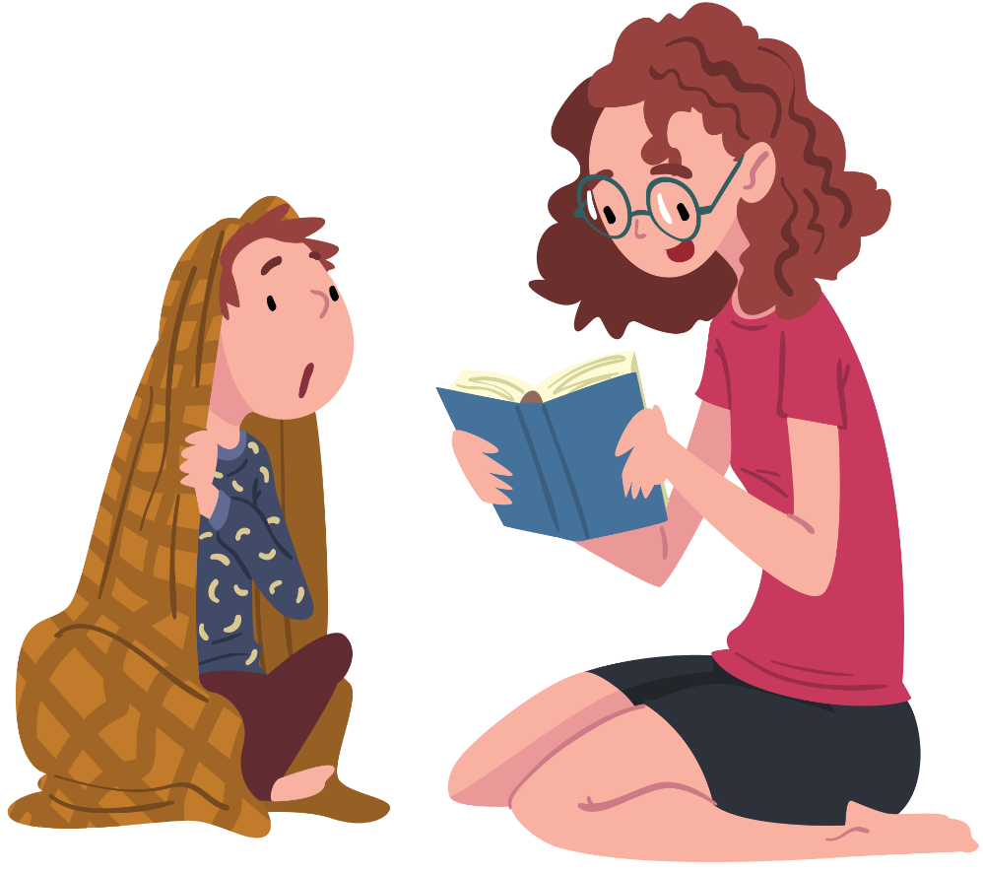
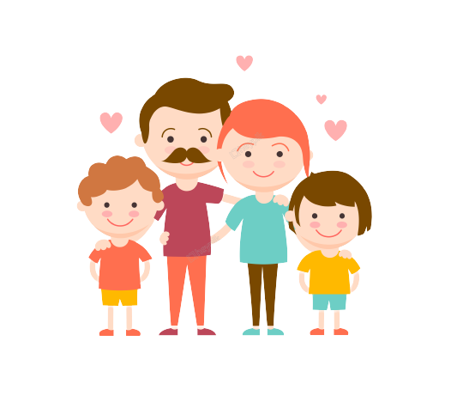
Tìm hiểu vai trò của gia đình
Vai trò của gia đình thể hiện qua các chức năng cơ bản là:
Duy trì nòi giống.
Tổ chức kinh tế, tổ chức đời sống gia đình.
Nuôi dưỡng, giáo dục con.

Slide 15
Các quy định cơ bản của pháp luật về quyền, nghĩa vụ giữa các thành viên trong gia đình
2

Slide 16


HOẠT ĐỘNG CẶP ĐÔI
Đọc thông tin Điều 17, 19 về quyền và nghĩa vụ giữa vợ và chồng và trường hợp trong SGK tr.58, trả lời câu hỏi:
Hai trường hợp trên liên quan đến quyền và nghĩa vụ gì giữa vợ và chồng?
Anh Nam và anh Kha thực hiện đúng quy định của pháp luật không?

Slide 17
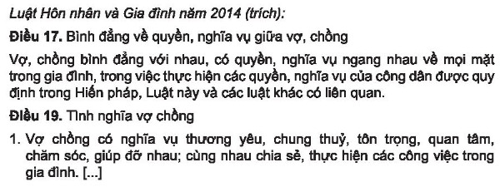

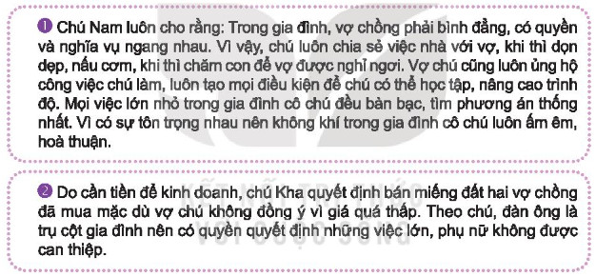
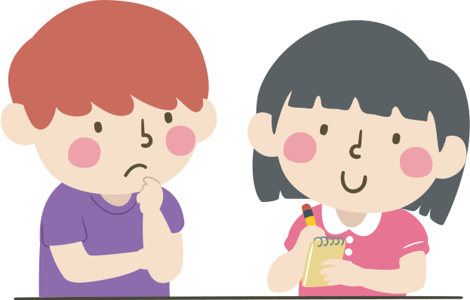

Slide 18



Gợi ý thảo luận:
Chồng có quyền đánh vợ không? Vì sao?
Ai là người quyết định mọi việc trong gia đình?
Vợ chồng bình đẳng biểu hiện như thế nào trong gia đình?
Sự tôn trọng, quan tâm giữa vợ và chồng thể hiện như thế nào trong gia đình?

Slide 19

Quyền, nghĩa vụ giữa vợ và chồng
Chú Nam đã suy nghĩ, ứng xử phù hợp với quy định tại Điều 17 Luật Hôn nhân và Gia đình.
Suy nghĩ và ứng xử của chủ Kha thể hiện sự bất bình đẳng trong quan hệ vợ chồng. Điều đó trái với quy định của pháp luật.
Kể thêm các quyền và nghĩa vụ giữa vợ và chồng mà em biết.

Slide 20



Các quyền và nghĩa vụ khác giữa vợ và chồng
Vợ, chồng bình đẳng với nhau, có quyền, nghĩa vụ ngang nhau về mọi mặt trong gia đình.
Vợ chồng có nghĩa vụ thương yêu, chung thủy, tôn trọng, quan tâm, chăm sóc, giúp đỡ nhau.
Vợ chồng cùng nhau chia sẻ, thực hiện các công việc trong gia đình,...

Slide 21


HOẠT ĐỘNG NHÓM
Đọc thông tin Điều 69, 70 về quyền và nghĩa vụ giữa cha mẹ và con và trường hợp 1, 2, 3 SGK tr.59, trả lời câu hỏi:
Việc làm của bố mẹ K, bố mẹ Mai và H trong các trường hợp trên nói đến quyền và nghĩa vụ gì giữa cha mẹ và con?
Những ai đã thực hiện đúng/không đúng các quyền, nghĩa vụ đó? Vì sao?

Slide 22
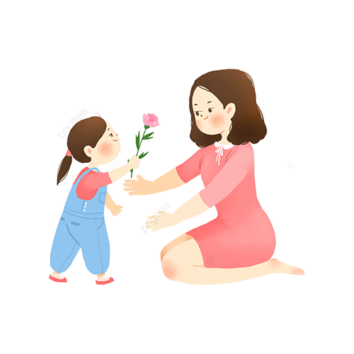
Quyền, nghĩa vụ giữa cha mẹ và con
Bố mẹ K, bố mẹ Mai đã thực hiện đúng quy định tại Điều 69 Luật Hôn nhân và Gia đình, thương yêu, nuôi dưỡng, chăm sóc con, tạo điều kiện cho con học tập và phát triển lành mạnh vẻ thể chất và tính thần.
H chưa làm tròn bổn phận biết ơn, hiểu thảo với bố mẹ.
Kể thêm các quyền, nghĩa vụ giữa cha mẹ và con mà em biết.

Slide 23
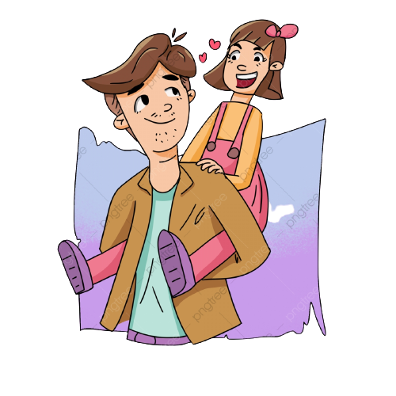
Các quyền, nghĩa vụ khác giữa cha mẹ và con
Cha mẹ có quyền và nghĩa vụ:
Nuôi dạy con thành công dân tốt, bảo vệ quyền và lợi ích hợp pháp của con.
Không phân biệt đối xử giữa các con.
Không ngược đãi, ép buộc con làm điều trái pháp luật, trái đạo đức,…

Slide 24
Các quyền, nghĩa vụ khác giữa cha mẹ và con
Con có bổn phận yêu quý, kính trọng, biết ơn cha mẹ.
Có nghĩa vụ chăm sóc, phụng dưỡng cha mẹ và tham gia công việc gia đình phù hợp lứa tuổi.
Giữ gìn danh dự, truyền thống tốt đẹp của gia đình,...

Slide 25

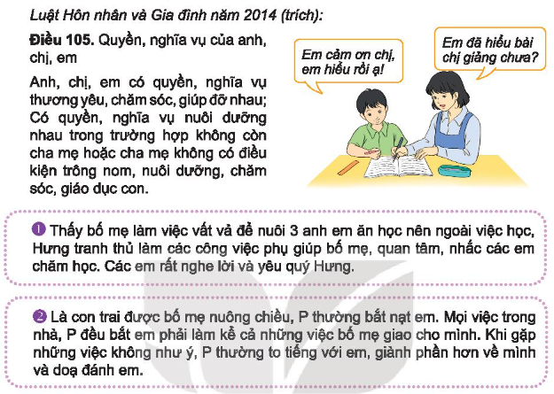
HOẠT ĐỘNG NHÓM
Đọc thông tin Điều 105 về quyền, nghĩa vụ giữa anh, chị, em trong gia đình và trường hợp 1, 2 SGK tr.60, trả lời câu hỏi:
Em hãy nhận xét việc làm của Hưng và P trong các trường hợp trên.

Slide 26


Quyền, nghĩa vụ giữa anh, chị em trong gia đình
Việc làm của Hưng thể hiện Hưng là người con hiếu thảo với bố mẹ, thương yêu các em.
P là anh nhưng không nhường nhịn em, bắt nạt em.
Theo em, giữa anh chị em trong gia đình có quyền, nghĩa vụ gì?

Slide 27
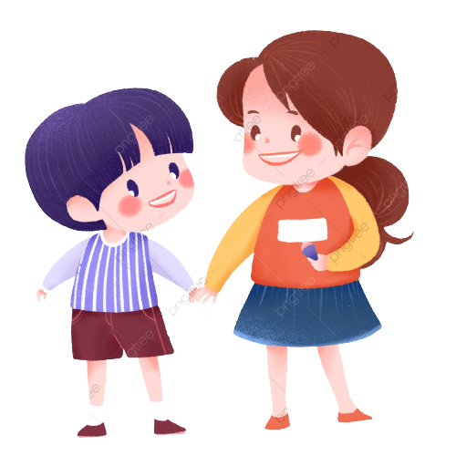


Các quyền, nghĩa vụ khác giữa anh, chị, em
Anh, chị, em có quyền, nghĩa vụ thương yêu, chăm sóc, giúp đỡ nhau.
Có quyền, nghĩa vụ nuôi dưỡng nhau trong trường hợp không còn cha mẹ hoặc cha mẹ không có điều kiện trông nom, nuôi dưỡng, chăm sóc, giáo dục con.

Slide 28


Đọc Điều 104 về quyền, nghĩa vụ giữa ông bà và các cháu, kết hợp đọc trường hợp 1, 2 SGK tr.60, 61, trả lời câu hỏi:
Em hãy nhận xét về tình cảm và việc làm của ông bà Bình, H trong các trường hợp trên và cho biết ai thực hiện đúng/ không đúng quyền và nghĩa vụ giữa ông bà và cháu?

Slide 29
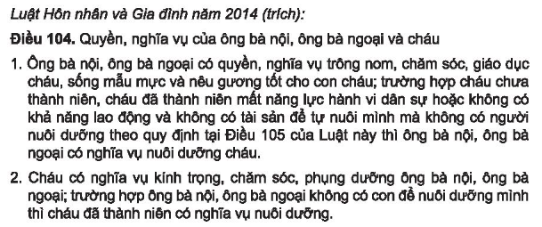


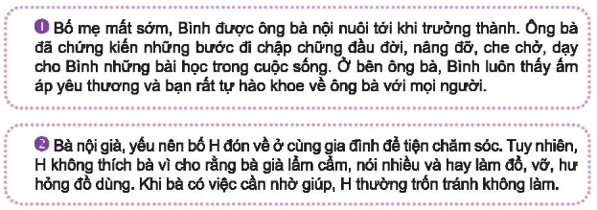

Slide 30


Quyền, nghĩa vụ giữa ông bà và các cháu
Ông bà đã thương yêu, nuôi nấng, chăm sóc, che chở và dạy dỗ Bình khi bố mẹ Bình không còn.
H chưa thực hiện tốt nghĩa vụ kính trọng, chăm sóc, phụng dưỡng ông bà.

Slide 31
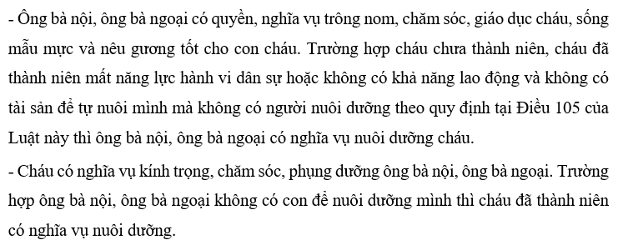
Các quyền, nghĩa vụ khác giữa ông bà và các cháu

Slide 32
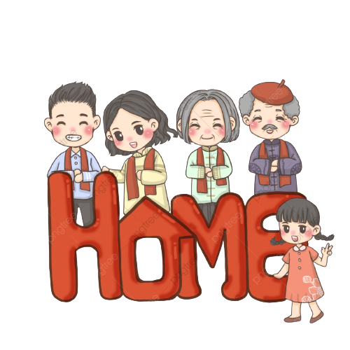

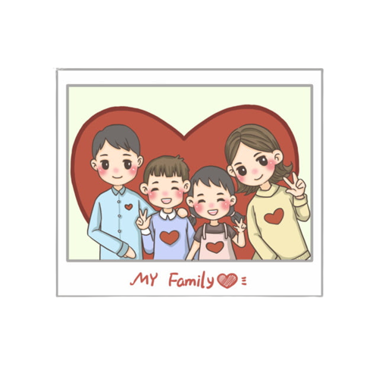
Kết luận
- Gia đình là tập hợp những người gắn bó với nhau do hôn nhân, quan hệ huyết thống hoặc quan hệ nuôi dưỡng làm phát sinh các quyền và nghĩa vụ giữa họ với nhau theo quy định của Luật Hôn nhân và Gia đình.
- Gia đình có các vai trò cơ bản: duy trì nòi giống, kinh tế, tổ chức đời sống gia đình, nuôi dưỡng, giáo dục con, cháu và góp phần phát triển xã hội.
- Trong gia đình có các mối quan hệ giữa vợ và chồng, quan hệ giữa cha mẹ và con cái, quan hệ giữa ông bà nội ngoại và các cháu.

Slide 33


LUYỆN TẬP
Làm bài tập 1, 2, 3 phần Luyện tập SGK tr.62

Slide 34
BÀI TẬP 1
Em đồng tình hay không đồng tình với ý kiến nào dưới đây? Vì sao?
a) Nếp sống của gia đình có vai trò quan trọng trong sự hình thành và phát triển nhân cách của trẻ.
b) Cha mẹ có quyền phân biệt đối xử giữa các con.
c) Giáo dục trẻ em là công việc của nhà trường.

Slide 35

BÀI TẬP 1
a) Đồng tình vì gia đình là cái nôi nuôi dưỡng, tác động rất lớn đến việc hình thành và phát triển nhân cách cho trẻ.
b) Không đồng tình vì cha mẹ không được phân biệt đối xử với con (con trai, con gái, con nuôi, con đẻ,... ).
c) Không đồng tình vì giáo dục trẻ em là trách nhiệm của gia đình, nhà trường và xã hội.

Slide 36

BÀI TẬP 2
Trong những trường hợp dưới đây, ai thực hiện đúng, ai không thực hiện đúng quyền và nghĩa vụ giữa các thành viên trong gia đình? Vì sao?
a) N thích học đàn, bạn được bố mua đàn và tìm thầy dạy. Bố khuyến khích N học đàn nhưng luôn nhắc nhở N không được lơ là việc học các môn văn hoá.
b) Được ông bà chiều chuộng, đáp ứng mọi yêu cầu nên M không nghe lời bố mẹ, lười học, ham chơi. Khi bố mẹ mắng, M tỏ ra không nghe lời vì được ông bà bênh.

Slide 37

BÀI TẬP 2
Trong những trường hợp dưới đây, ai thực hiện đúng, ai không thực hiện đúng quyền và nghĩa vụ giữa các thành viên trong gia đình? Vì sao?
c) Bố mẹ H luôn khuyến khích H tham gia các hoạt động tập thể của trường, lớp.
d) Ở nhà, bố thường trao đổi, tham khảo ý kiến A về các vấn đề liên quan đến trẻ em.

Slide 38

BÀI TẬP 2
a) Bố đã tôn trọng và tạo điều kiện để N thực hiện ước muốn và phát triển lành mạnh. Nhưng bố cũng luôn nhắc N không lơ là việc học.
b) Việc làm của M thể hiện M thực hiện chưa tốt nghĩa vụ kính trọng cha mẹ.
c) Bố mẹ đã tạo điều kiện đề H tham gia các hoạt động tập thể, phát triển lành mạnh về thể chất, trí tuệ.
d) Bố đã tạo điêu kiện để A thực hiện quyền bảy tỏ ý kiến.

Slide 39

BÀI TẬP 3
Em hãy xử lí các tình huống dưới đây:
a) L và em trai học cùng trường. Nhà trường tổ chức đi tham quan Vườn Quốc gia Cúc Phương. Hai chị em đều muốn tham gia nhưng bố chỉ cho L đi, còn em trai phải ở nhà vì còn nhỏ.
Nếu là L, em sẽ ứng xử thế nào?
b) S rất thích vẽ và vẽ rất đẹp nên được các bạn bầu làm nhóm trưởng tờ báo tường của lớp. S xin mẹ cho đi học lớp vẽ ở Cung thiếu nhi nhưng mẹ không đồng ý vì sợ học vẽ sẽ ảnh hưởng đến việc học ở trường của S.
Nếu là S, em sẽ ứng xử thế nào?

Slide 40
BÀI TẬP 3
Em hãy xử lí các tình huống dưới đây:
c) Nhà D có hai anh em, D luôn tranh giành, bắt nạt em. Bố mẹ đi làm giao cho D ở nhà nấu cơm, dọn dẹp, trông em, D luôn nhận việc nhưng khi bố mẹ vừa đi, D liền đi chơi và bắt em làm những việc bố mẹ giao.
Nếu là ban của D, em có lời khuyên gì cho D?
d) Bà ốm, bố mẹ bận việc nên dặn C ở nhà chăm sóc bà. C từ chối với lí do đã có hẹn đi xem phim cùng các bạn.
Nếu là C, khi được bố mẹ giao việc đó, em sẽ ứng xử thế nào? Vì sao?

Slide 41
a) L có thể nói với bố, tham gia các hoạt động tập thể của nhà trường là việc cần thiết đối với mỗi học sinh. Đi tham quan là để học tập và mở rộng kiến thức thực tế. Hơn nữa trẻ em có quyền được vui chơi, phát triển.
b) S nên hứa với mẹ em sẽ không để việc học vẽ ảnh hưởng đến kết quả học tập. Em sẽ có gắng học tốt cả văn hoá và vẽ.
c) Nên nói với D về trách nhiệm của con trong gia đình không phân biệt con trai, con gái, các con đều có quyền, nghĩa vụ và trách nhiệm đối với các công việc trong gia đình. D là anh nên phải thương yêu em và làm gương cho em học tập.
d) C nên ở nhà giúp bố mẹ chăm sóc bà, hôm khác đi xem phim.

Slide 42
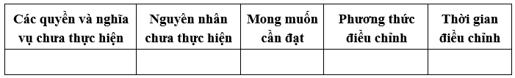
VẬN DỤNG
1. Em hãy viết thư cho người thân bày tỏ mong muốn về việc được thực hiện quyền tham gia của em trong gia đình.
2. Em hãy lập và thực hiện kế hoạch điều chỉnh những việc làm của mình cho đúng với nghĩa vụ của công dân trong gia đình theo gợi ý:

Slide 43

HƯỚNG DẪN VỀ NHÀ
Ôn lại kiến thức đã học.
Làm bài tập của Bài 10 – SBT Giáo dục công dân 7.

Slide 44
CẢM ƠN CÁC EM ĐÃ CHÚ Ý
LẮNG NGHE BÀI GIẢNG

